Slide 1


Machine Learning Basics

Slide 2
5.1 Learning Algorithms
Machine learning 구성 요소
Experience E를 learning할 computer program
각각의 E에 대응되는 class Task T
Task의 performance measure P
- Accuracy
- Error rate
- 0-1 loss : 분류 성공 = 0, 실패 = 1

Slide 3
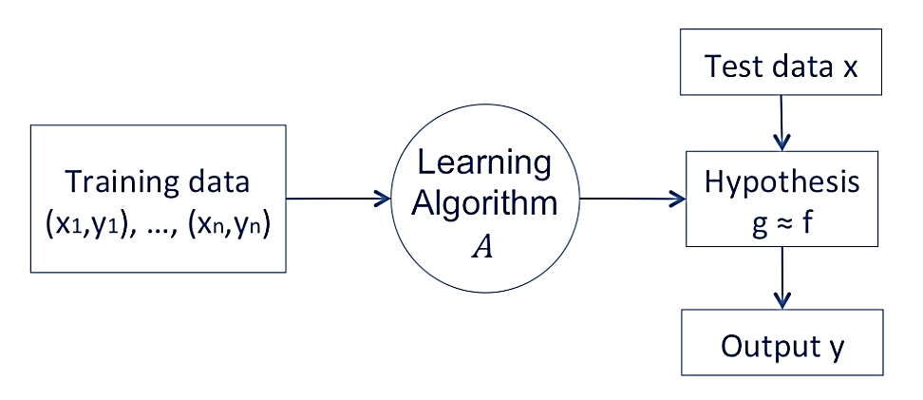
5.1 Learning Algorithms
정의 1. 함수를 찾는 알고리즘
: Experience E를 사용하여 learning하기 위해 task T의
Performance P가 개선되도록 하는 Algorithm
Supervised learning vs Unsupervised learning

Slide 4
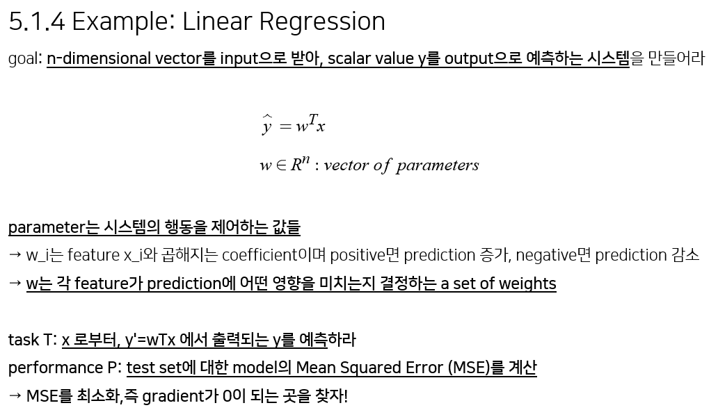
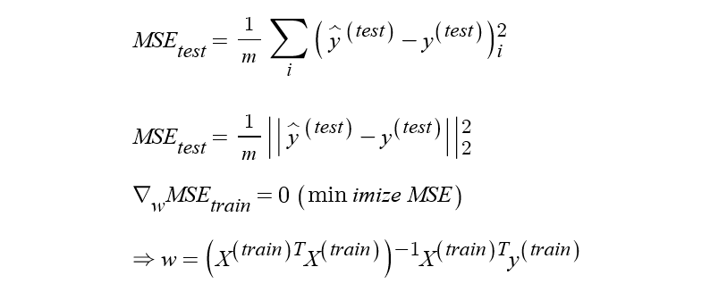

Slide 5
5.5 ~ 5.6
정의 2. Probability density 찾는 과정
: 확률분포를 가정하고, 적절한 확률분포의 parameter을 유추하는 과정.
즉, 주어진 데이터가 gaussian distribution으로 drawn 되었다고 가정하고, 데이터와 현상을 잘 설명하는 mean과 covariance를 찾는 과정

Slide 6
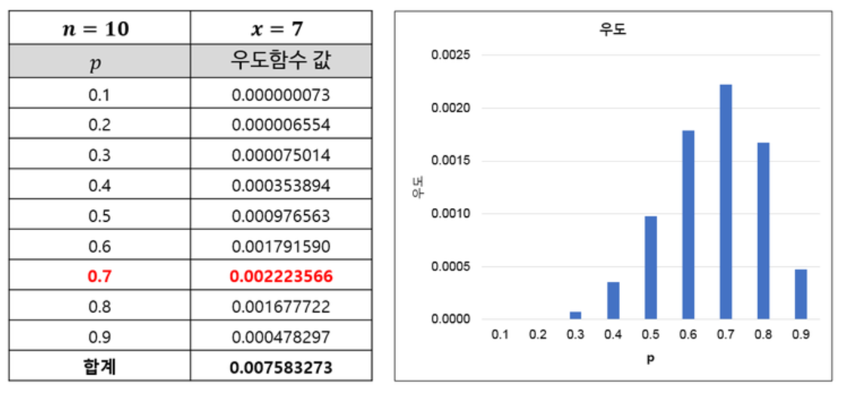

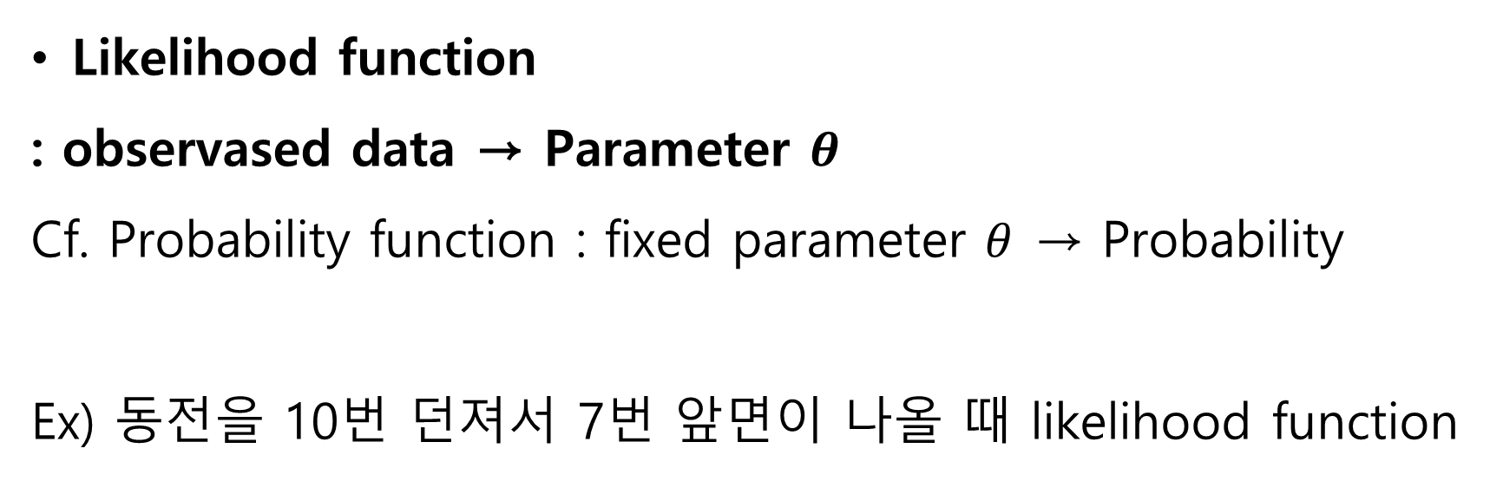
5.5 Maximum Likelihood Estimation
Likelihood function
: observased data → Parameter $θ$
Cf. Probability function : fixed parameter $θ \text{→}$ Probability
Ex) 동전을 10번 던져서 7번 앞면이 나올 때 likelihood function

Slide 7
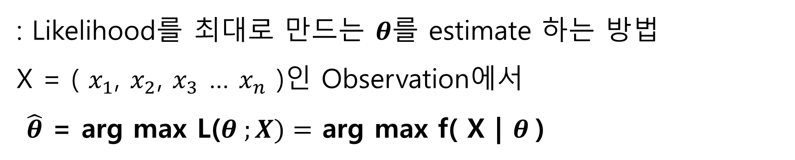
5.5 Maximum Likelihood Estimation
: Likelihood를 최대로 만드는 $θ$를 estimate 하는 방법
X = ( $x_{1}$, $x_{2}$, $x_{3}$ … $x_{n}$ )인 Observation에서
$\hat{θ}$ = arg max L($θ ;X)=$ arg max f( X | $θ$)

Slide 8

5.5 Conditional Likelihood Estimation
: machine learning은 주로 supervised learning을 수행하므로 X와 Y가 주어졌을 때, 정답 Y가 나타날 확률을 최대화하는 $θ$ 찾음
Observation이 i.i.d( independent & identical distributed)
하다면,
$\prod_{m=1}^{M}{\text{L}\text{(}θ ;y^{m}|x^{m})}=$ $\prod_{m=1}^{M}{\text{f}\text{( }y^{m}|x^{m}\text{ |} θ \text{) }}$
여기에 log 를 씌우면
$\prod_{m=1}^{M}{\text{ln} \text{L}\text{(}θ ;y^{m}|x^{m})}=$ $\prod_{m=1}^{M}{\text{ln} \text{f}\text{( }y^{m}|x^{m}\text{ |} θ \text{) }}$

Slide 9
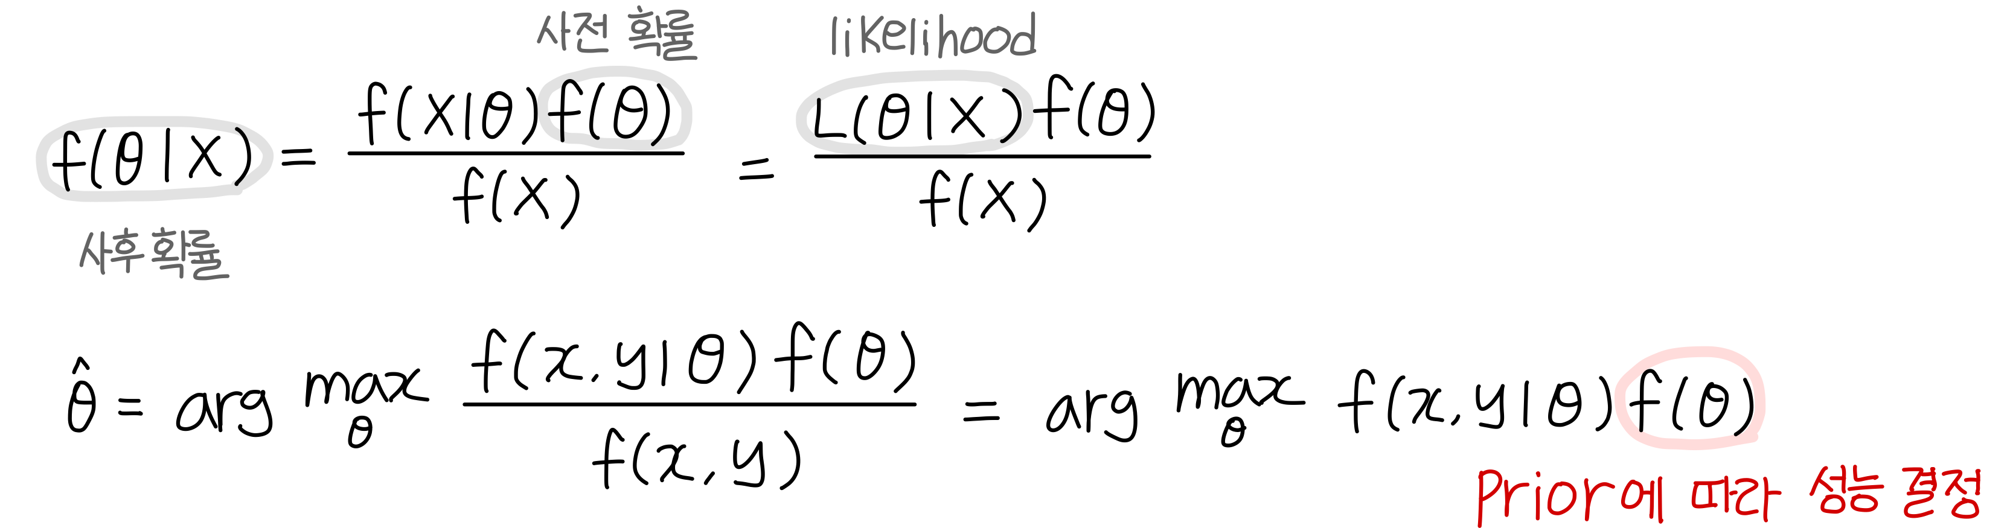
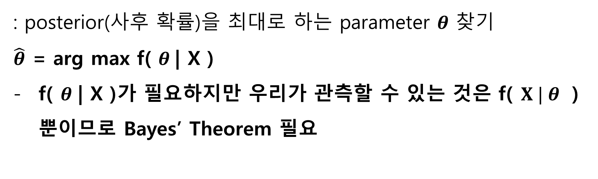
5.6 Maximum a Posterior Estimation
: posterior(사후 확률)을 최대로 하는 parameter $θ$ 찾기
$\hat{θ}$ = arg max f( $θ$| X )
f( $θ$| X )가 필요하지만 우리가 관측할 수 있는 것은 f( $X | θ$ ) 뿐이므로 Bayes’ Theorem 필요

Slide 10
5.6 Maximum a Posterior Estimation
MLE는 오직 지금 주어진 데이터만 잘 설명하는 Parameter 설정하지만 우리는 보다 general 한 것을 원함
MAP는 사전확률을 개입할 수 있어 general해짐
Generalization 이란?
: ML이 이전에 보지 못한 input에도 잘 동작하는 ability

Slide 11
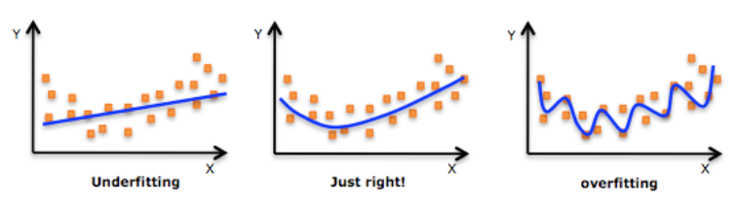
5.2 Capacity, Overfitting and Underfitting
ML이 잘 돌아가려면,
Training error ↓
Training error 와 Test error 차이 최소화
Capacity : 다양한 function에 fit하도록 하는 ability
Underfitting : training error ↑로 capacity가 낮은 모델
Overfitting : capacity가 높은 모델로 test error ↑
No free lunch Theorem

Slide 12
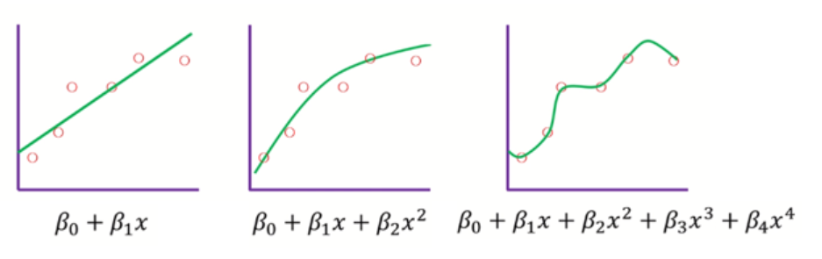
5.2 Regularization
Overfitting 해결하기 위한 방법
→ 모든 feature을 사용하면서 과적합을 유발하는 파라미터의
영향 줄임

Slide 13
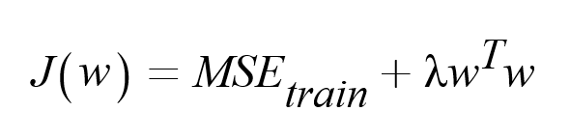

5.2 Regularization
Ex) Weight decay
가중치가 크면 overfitting될 가능성이 큼
$∴$ 큰 가중치에 대해서는 그에 상응하는 큰 패널티 부과
$− λ$ ↑: underfitting 가능성
$− λ$ ↓: overfitting 가능성

Slide 14
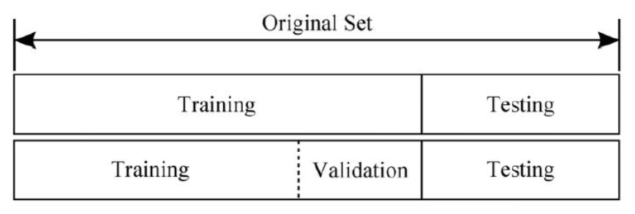
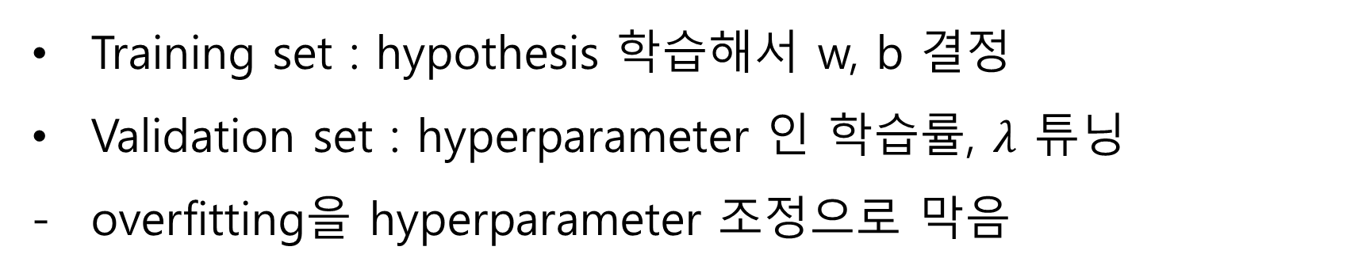
5.3 Hyperparameters and Validation Sets
Training set : hypothesis 학습해서 w, b 결정
Validation set : hyperparameter 인 학습률, $λ$ 튜닝
overfitting을 hyperparameter 조정으로 막음

Slide 15
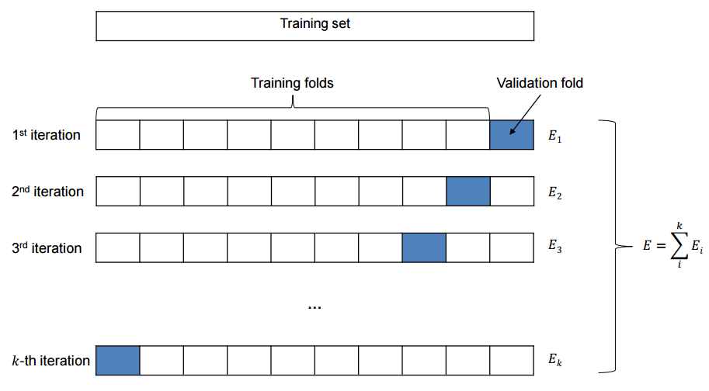
5.3 Hyperparameters and Validation Sets
K-fold cross-validation : training set을 서로 다른 부분 집합에 대해 평가하여 avg로 구함

Slide 16
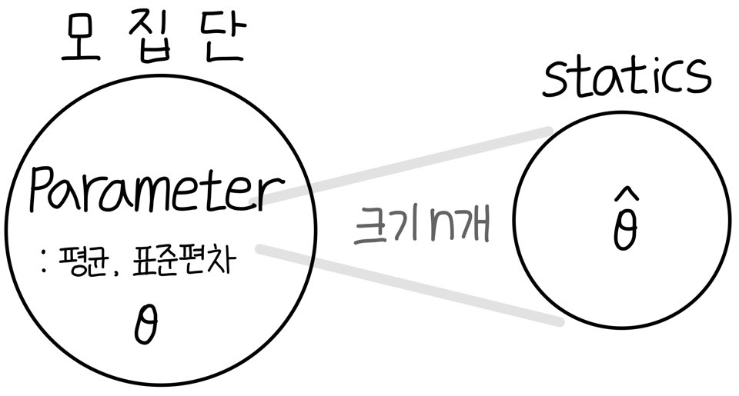
5.4 Estimator, Bias and Variance
Point Estimator
Estimation
: 표본으로부터 모집단의 모수를 추론하는 것
Estimator : Estimation을 함수화
추출된 표본은 r.v.로 항상 결과가 다름
따라서 달라지는 표본에 대해 함수화 한 것
- Estimatie : Estimator에 실제 표본을 넣은 것

Slide 17
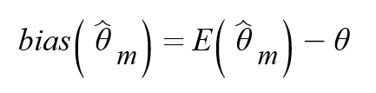

5.4 Trading off Bias and Variance
Bias
: h(x)가 y(x)와 얼마나 떨어져 있는가
즉, bias가 낮으면 지금 관측하는 데이터에 overfitting
Unbiased estimator : Bias = 0 →

Slide 18
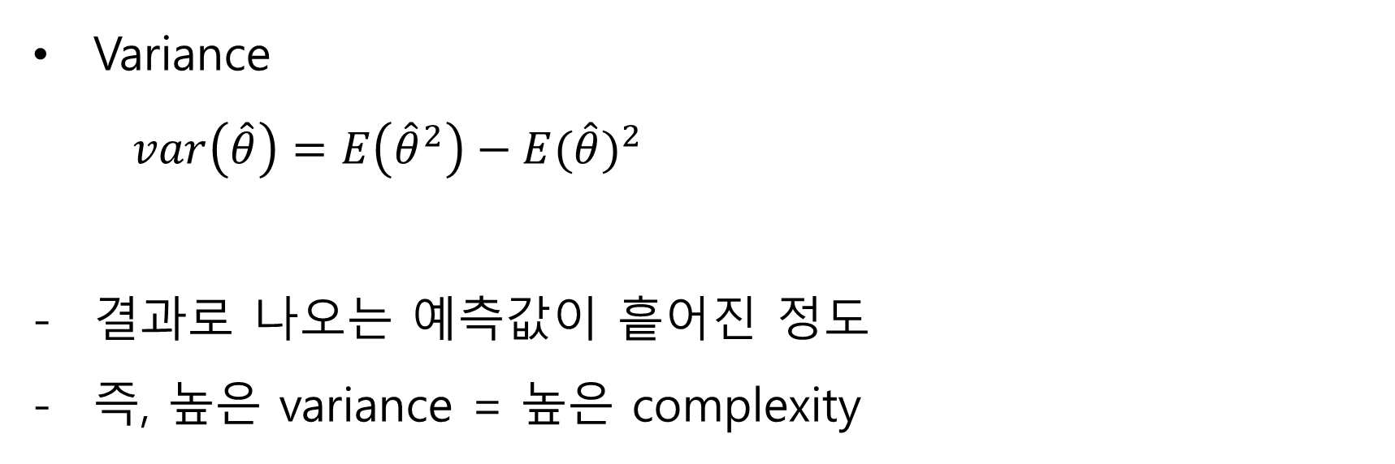
5.4 Trading off Bias and Variance
Variance
$var\left(\hat{θ}\right)=E\left({\hat{θ}}^{2}\right)−E(\hat{θ})^{2}$
결과로 나오는 예측값이 흩어진 정도
즉, 높은 variance = 높은 complexity

Slide 19
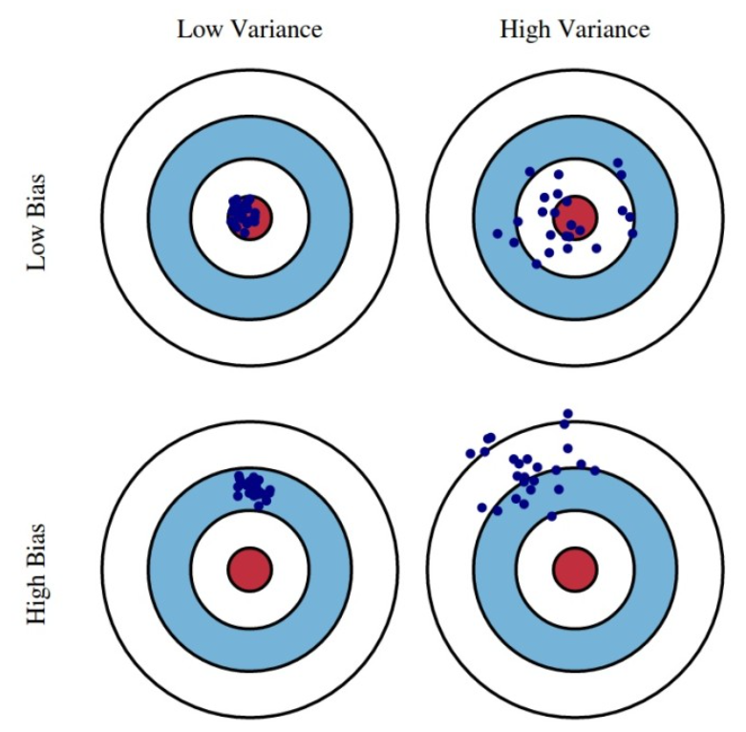
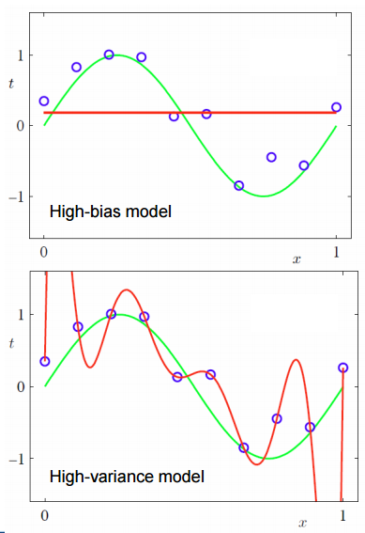
5.4 Trading off Bias and Variance
선형 모델
현재 데이터를 맞추지 못하므로 큰 bias 가짐
구불한 모델
현재 데이터를 맞추므로
작은 bias 가짐

Slide 20


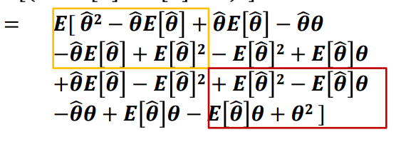
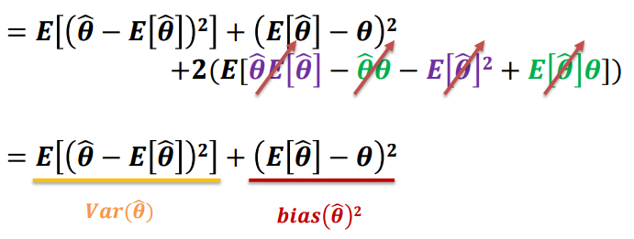
5.4 Trading off Bias and Variance

